Slide 1
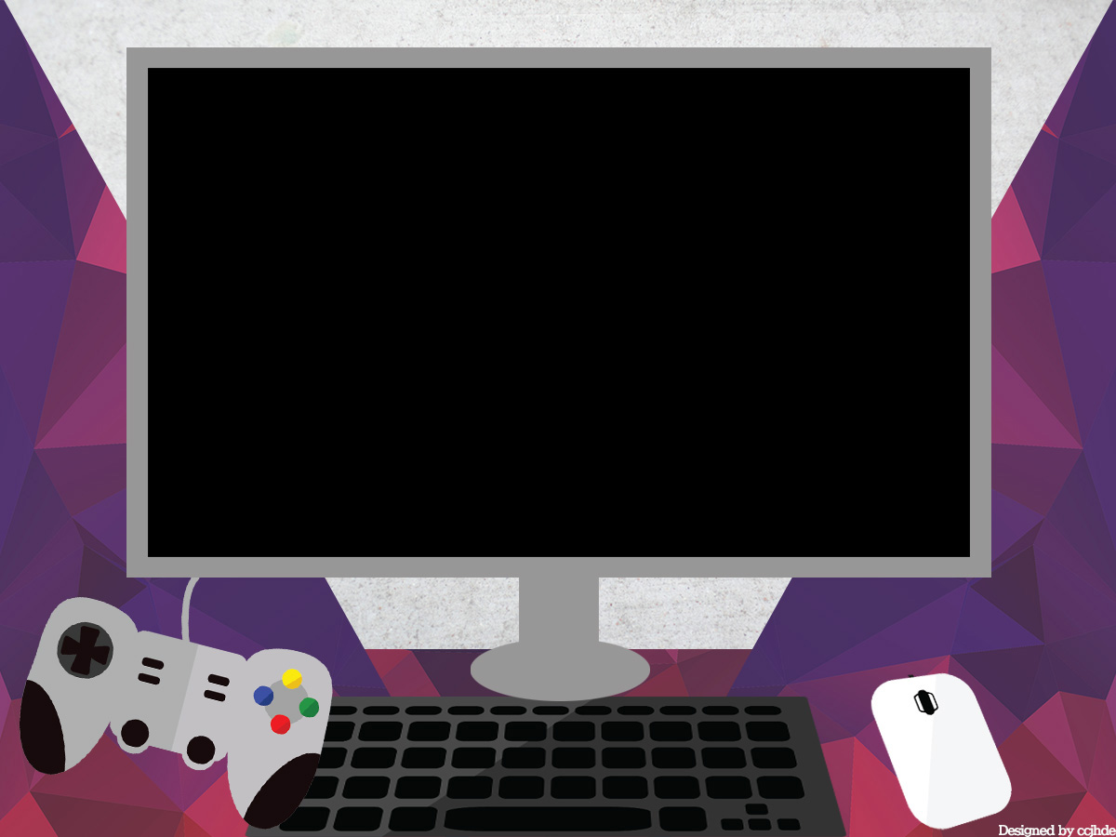

최종 발표
20170100 김규철
20170526 방진성
20170568 서승환
20170873 이윤석

Slide 2

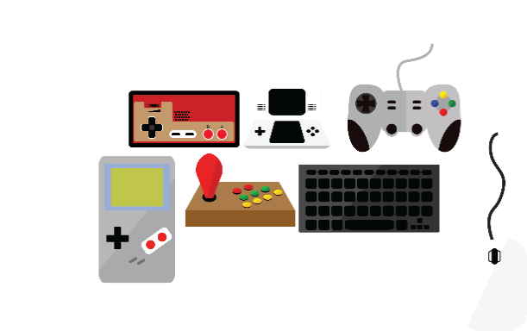
1. 개요
2. 기능 완성도
3. 사용 기술
4. 시연
5. QnA

Slide 3
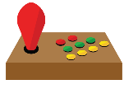
1. 개요
국내에서 개발된 게임 중 연출과 서사성을 보여줄 수 있는 싱글 플레이 게임은 이제 찾아보기 힘듦
지난해 국내 게임산업 매출액은 증가했지만 PC게임 매출은 감소
한국 게임산업에 긍정적인 영향을 주기위해
위드코로나 시대의 지루함을 해소하며
얼굴인식을 통해 몰입감을 증대시키는 게임 개발

Slide 4
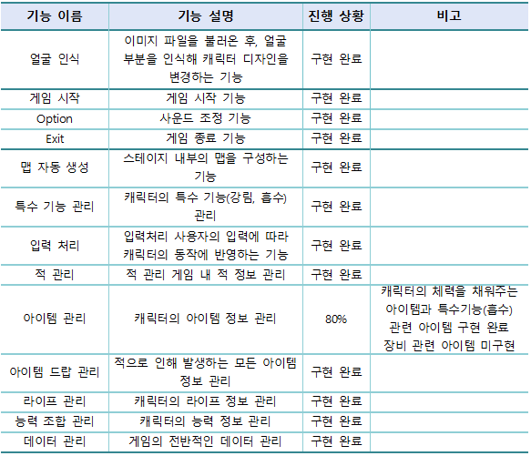
2. 기능 완성도

Slide 5




3. 사용 기술 (얼굴 인식)

Slide 6
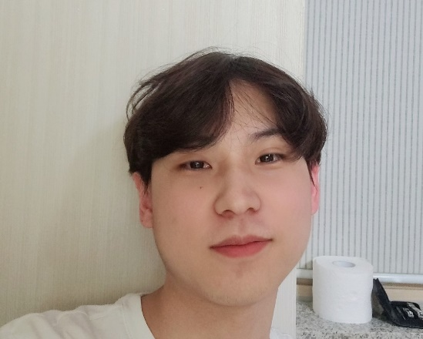
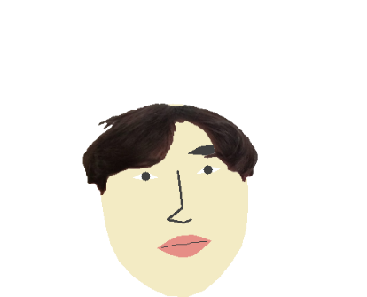
3. 사용 기술 (얼굴 인식)
사용자의 얼굴을 인식하여 눈, 코, 입, 눈썹, 턱선 좌표를 추출해 낸다. 추출한 좌표를 사용해 눈, 코, 입 얼굴의 기본적인 부분을 그린다.
각각의 그림을 모두 합쳐 전체적인 사용자의 얼굴을 만든다.
이후 그려진 얼굴그림 파일의 배경을 투명하게 함으로써
얼굴그림만 추출해 내고 게임 플레이어의 캐릭터의 스프라이트에 추가해
사용자가 자신의 얼굴이 그려진 캐릭터로 플레이할 수 있게 한다.

Slide 7
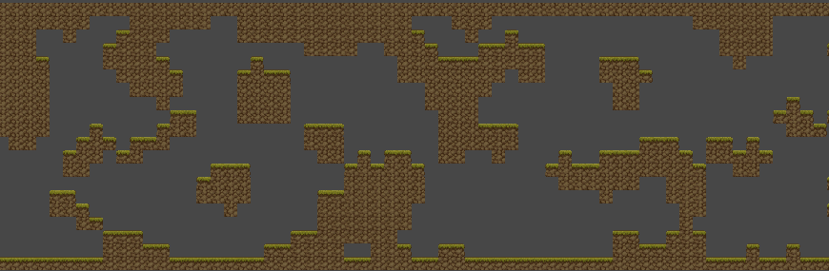
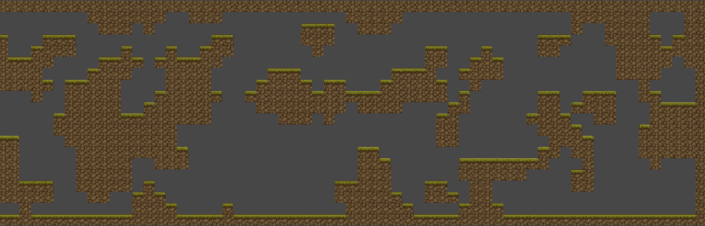
3. 사용 기술 (맵 자동 생성 알고리즘)
대부분의 로그라이크 장르의 게임에서의 맵 생성은 BSP 알고리즘을 사용하여
맵 내의 미리 만들어진 방의 샘플들의 연결뿐이지만,
샘플을 미리 만들지 않고 Cellular Automata 기법을 사용하여
자연스러운 동굴 모양의 던전을 만든다.
이를 통해 불필요한 많은 샘플들을 만들지 않고 ,
Cellular Automata 맵 자동 생성 알고리즘을 사용하여
같은 코드로 매 실행시 마다 다른 맵을 만든다.

Slide 8
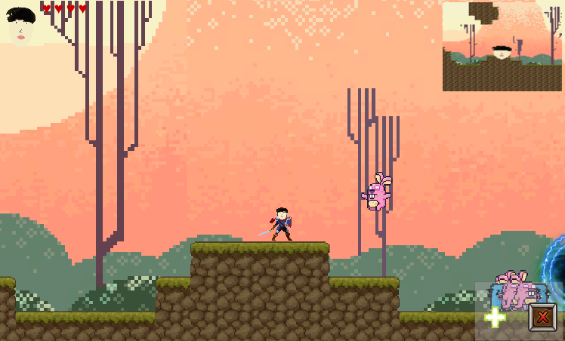
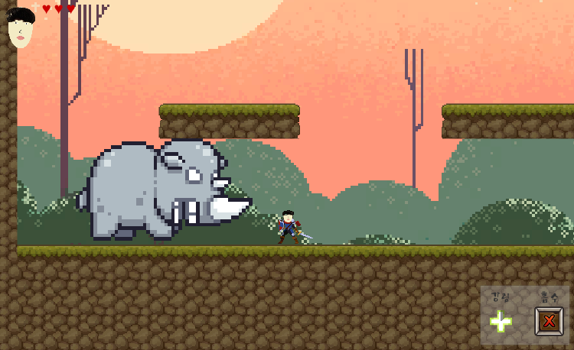
4. 시연

Slide 9
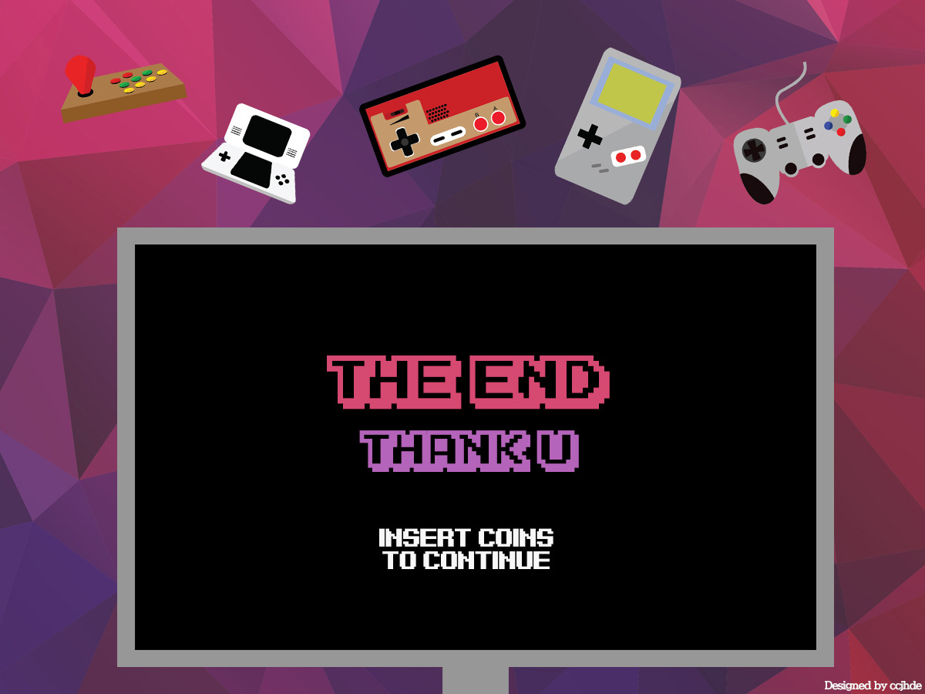

Slide 10
QnA
QnA

